Slide 1

Insight from Data - 2nd Day
Apr., 2016

Slide 2

AGENDA
Data – Cases
Interpretation
Workshop
Share – Q&A

Slide 3
Value from Data – Re-capture of Yesterday
Re-Cap. _ Value come from?
(1)
Define Issues
(2)
Design Research & Impl.
(3)
Data Handling & Analysis
(4)
Extract Insights
(5)
Ideation
(6)
Deliver thru Comm.
Facilitation (Interview, Session leading etc.)
(1)
Define Issues
(2)
Design Research & Impl.
(3)
Data Handling & Analysis
(4)
Extract Insights
(5)
Ideation
(6)
Deliver thru Comm.

Slide 4
Value from Data
For Today
1st Day (월)
2nd Day (화)
Data
(40분 + 10분 휴식)
What is Data?
Why Now?
Why Me?
과정 안내
사례
(60분 + 10분 휴식)
GS Shop의 데이터
통상적 고객관리 Frame
사례 : 통신, 유통 등
이슈 및 가설
(70분)
문제 의식
비즈니스 Issue
가설 (Hypothesis)
분석/해석
(70분)
분석 유형 및 해석 방법
Workshop
(40분 식사+ 60분 설명/작업)
Graph Selection
워크샵 Guide
가설 도출 작업
Workshop
(40분 식사+ 40분 작업)
워크샵 Guide
결과 해석 및 Storylining
Share with all
(20분)
(발표)
Peer Comments
총평
Share with all
(20분)
발표
Peer Comments
총평

Slide 5

AGENDA
Value from Data – Cases
Interpretation
Workshop
Share – Q&A

Slide 6

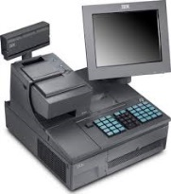
Value from Data - Cases
Typical Data set in Retail Industry
Retail
POS
?
뭘 할 수 있는가
구매일자
구매시간
구매품목(#)
갯수
단가
총액
점포
2016-02-27
14:07pm
하기스(12pcs)
5
12,800
SM0284
가입자 :
나주부
카드번호 :
9783-2223-3145-8900
멤버쉽 :
2002-2184-49876

Slide 7
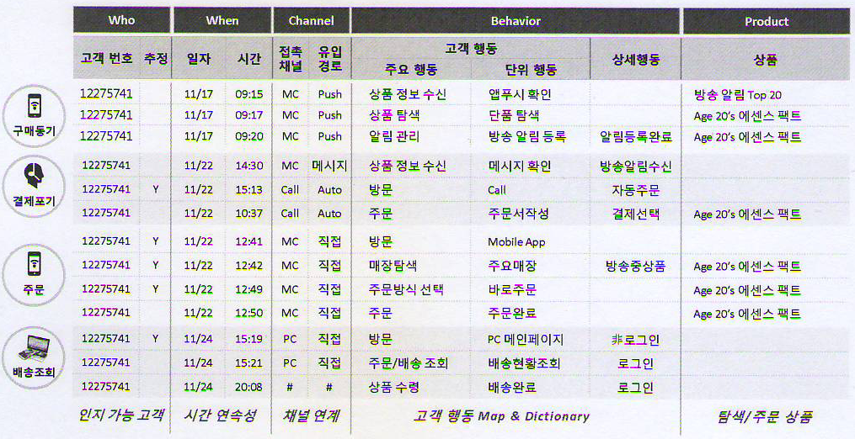
Value from Data - Cases
What GS can Utilize – Data-hub
주요(43) 단위(142) 상세(224)

Slide 8
Value from Data - Cases
Typical Customer Mgmt. Framework
(1-1) 가치(Value) 관점 Frame
어떤 고객이 우리에게 중요한 고객인가? (단.장기적 실적, 공헌이익, 활동성, 확산능력 등)
(1)
정규적 체계
(1-2) 니즈(Needs) 관점 Frame
특정 고객(군)이 가진 니즈는 무엇인가? (구매 패턴, 상품-매장-혜택 간 관계 등)
(1-3) Life-cycle 관점 Frame
자사와의 관계가 어느 정도로 진행되고 있는가? (A-A-R-R-R 등)
Process to Monitoring
(1-4) Event 관점 Frame
고객이 특정 징후(Sign)를 보일 때 우리는 어떤 대응으로 목표를 달성할 것인가?
(2)
비정규적 체계
(2-1) 특정 필요에 대응 위한 Insight
특정 환경 변화/필요에 대응하는 의사결정을 위해 필요한 Insight는?
(2-2) 기회 발굴을 위한 고객 Insight
(지속적 관리목적 외에) 혁신이나 차별화의 계기가 될 수 있는 고객 Insight는 무엇인가?
Issue to Insight

Slide 9
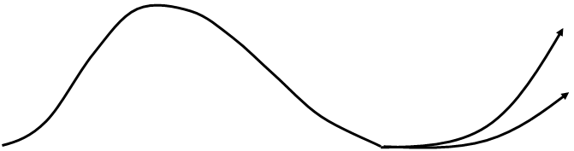
Value from Data - Cases
Typical Customer Mgmt. Framework
Needs
Value
1
‘니즈’를 안다해도, 충족시킬 ‘가치’가 있는가 ?
2
동일하게 ‘가치’가 높다해도, 서로 ‘니즈’가 다르면 ?
HIGH
2
1
1
MED
LOW
가망
Acq.
지속/간헐 이용
이탈 징후
Ret.
Refer.
3
단계별 니즈/가치에 따라 어떤 이행 전략이 효과적 ?
Life-cycle
3

Slide 10
Value from Data - Cases
Typical Usage
MD 상품 Sourcing시 Value 높은 고객의 Needs 활용
고객(군)별 니즈 파악
Needs
1
니즈 변화에 대한 대응
illustrative only
제휴 마케팅에 활용
Value
신규안착, 우량화 등에 대상고객 Needs 활용으로 효과 제고
우수 고객 차등 관리
2
고객 우량화 방향(안)
Life-cycle
신규안착, 우량화
3
신규안착, 이탈방지/ 휴면활성화 등 캠페인시 ‘가치’를 고려, 예산/범위 효율화 가능
이탈징후 방지, 휴면 활성화

Slide 11
Value from Data - Cases
Data Utilization – Behavioral-based
‘대답’으로 거짓을 말할 수도 있지만,
‘행동’으로 (지속적) 거짓을 행하기는 어렵다
… 다만, 상충되(어보이)는 행동이 존재할 뿐이다
Oil & Gas
현행 고객 정보
보유 정보(연령, 성별, 주소 등)만으로 고객 특성 판단 어려움
거래(Transaction) 정보
Behavior 데이터를 기반으로 고객의 특성을 추정
연령
성별
주유량 (평균, 1회 최대 등)
직업
주유 금액
거주지
주유 유종
직장
주유소 방문 일/시
소득
이용 주유소
보유 차량
최종 방문일
차량 용도
주유소 방문 주기
취미
생활 패턴
차량 용도
보유 차량 크기
차량 운행 시간대
소득 수준
Life-cycle 단계(이탈조짐 / 휴면여부) 등
…
…
생활 패턴
취미 / 라이프스타일
기념일
…….

Slide 12


Value from Data - Cases
Data Utilization Case - Recommendation
Seller-Managed ( SM )
Tag-Based ( TB )
Content-Based ( CB )
Market Basket Analysis ( MBA )
A
A
Like
A
Like
A
Assignment
B
B
B
Same Attribute
B
High Correlation
C
Seller
C
C
C
Demographic Reflection ( DR )
Preference Reflection ( PR )
Collaborative Filtered ( CF )
Case-Based Reasoning ( CBR )
A
Like
A
Like
A
B
A
Same Demo.
B
B
Same Attribute
High Correlation
Same Feature
B
Like
C
C
Like
A
B
C
Like
C

Slide 13
Value from Data - Cases
Data Utilization Cases
CVS
(편의점)
Telecom
Retail
(U.K)
Retail
(German)
상품간 관계 (Association)
영수증 단위 구매 패턴 유형화
점포 세분화
상품 자체 핵심 편익 도출
고객 Segmentation
Customer ‘DNA’ Profile
Life-style Segmentation
Shopping Habits
Multi-dimensional Customer Segmentation (Who, How, What, Why, Where)

Slide 14
AGENDA
Data – Cases
Interpretation
Workshop
Share – Q&A

Slide 15
Insight from Data – Interpretation : Analysis Type
Base Analysis – 분포 파악
분석 방법
1. Frequency 분석
2. Distribution 분석

Slide 16
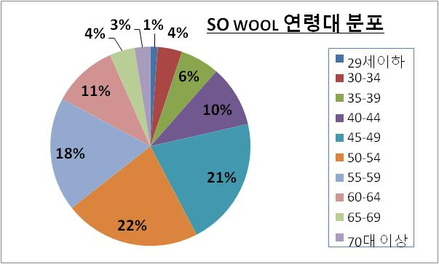
Insight from Data – Interpretation : Analysis Type
Base Analysis – Frequency 분석
A-1
Frequency Analysis _ Uni-variate (One-dimensional)
가설 1 : SO WOOL 구매 고객은 프리미엄 의류상품이므로, 경제력 있는 4~50대의 비중이 높을 것임
Categorical Variable
One-dimensional
분포 파악
Graph
Frequency Table

Slide 17
Insight from Data – Interpretation : Analysis Type
Base Analysis – Distribution 분석
A-2
Distribution Analysis _ Uni-variate (One-dimensional)
가설: A 상품 구매고객 중, 고매출 고객 비중이 높음 ( 7만원 이상의 주문 고객이 20% 이상임)
Continuous Variable
One-dimensional
분포 파악
Histogram
이탈 고객의 Revenue Distribution
구매 고객의 평균 매출은 47,000원 정도임
Max값이 772,649로 95, 97.5, 99% Quantile에 비해 극단적으로 큼
➔ 평균값의 대표성에 문제 발생 가능
대부분 고객의 주문금액은 18,000원~54,000사이에 분포
주 그룹과 멀리 떨어져 있는 소수의 고매출 고객 존재

Slide 18
Insight from Data – Interpretation : Analysis Type
Base Analysis – Distribution 분석
A-2
Distribution Analysis _ Uni-variate (One-dimensional)
가설: A 상품 구매고객 중, 고매출 고객 비중이 높음 ( 7만원 이상의 주문 고객이 20% 이상임)
Histogram
구매 고객의 매출 분포 – 99% Quantile을 기준으로 이상값 보정
주문고객의 평균 매출은 41,655원 정도임
19,000~23,000원에 가장 많이 분포되어 있음
➔Histogram 및 Quantile을 보면 이상값 보정 전에 비해 분포가 비교적 골고루 퍼져있어 통계량 값에 대한 신뢰도가 높아짐
비교적 분포가 골고루 퍼져있음

Slide 19
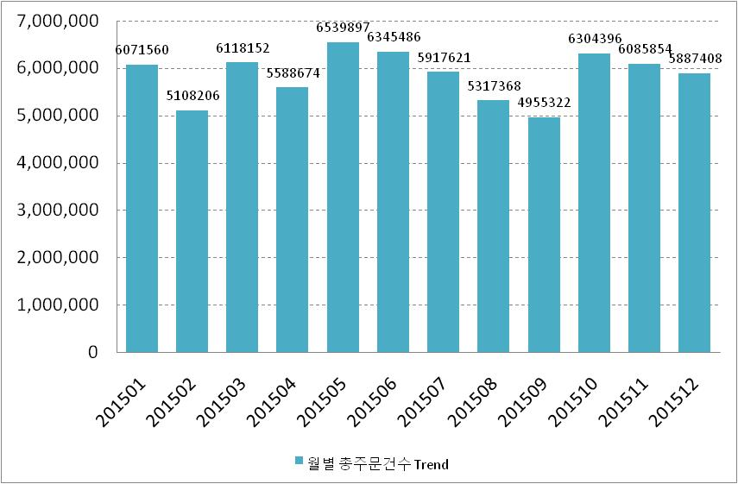
Insight from Data – Interpretation : Analysis Type
Base Analysis – Distribution 분석
A-2
Distribution Analysis _ Trend 분석 (One-dimensional)
가설 : 주문건수는 휴가철 방송 주문 감소 등의 이유로 감소하는 등 월별 Seasonality가 존재할 것
Continuous Variable
One-dimensional Variable (주문건수)
(월 별) 분포 파악

Slide 20
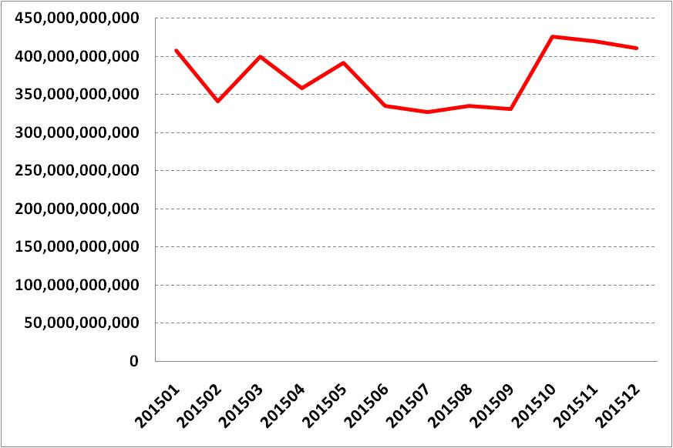
Insight from Data – Interpretation : Analysis Type
Base Analysis – Distribution 분석
A-2
Distribution Analysis _ Trend 분석 (One-dimensional)
가설 : 월 매출 (주문금액)은 휴가철 방송 주문 감소 등의 이유로 감소하는 등 월별 Seasonality가 존재할 것
Continuous Variable
One-dimensional Variable (주문금액)
(월 별) 분포 파악

Slide 21
Insight from Data – Interpretation : Analysis Type
Base Analysis – Group간 비교 분석
B
2 이상의 그룹 간 비교 분석 (Multiple Comparison Analyses)
분석 방법 | 통계적 검증 방법
1. Frequency 비교 분석 (Cross-Table 분석) | Chi-Square Test 각 집단의 분포가 동일하다는 가설이 일정 유의수준 하에서 기각되는지 여부를 판단
2. Distribution 비교 분석 | ANOVA (F-Test) 각 집단의 분포가 동일하다는 가설(평균, 분산이 동일)이 일정 유의수준 하에서 기각되는지 여부를 판단

Slide 22
Insight from Data – Interpretation : Analysis Type
Base Analysis – Group간 비교 분석
B-1
Frequency 비교 분석 : Cross-Table Analysis
가설 : 상품 별로 주 구매층의 연령대는 차이가 있을 것임 SO WOOL은 4~50대 유모차는 30대 중심
Categorical Variable
그룹 간 비교 분석

Slide 23
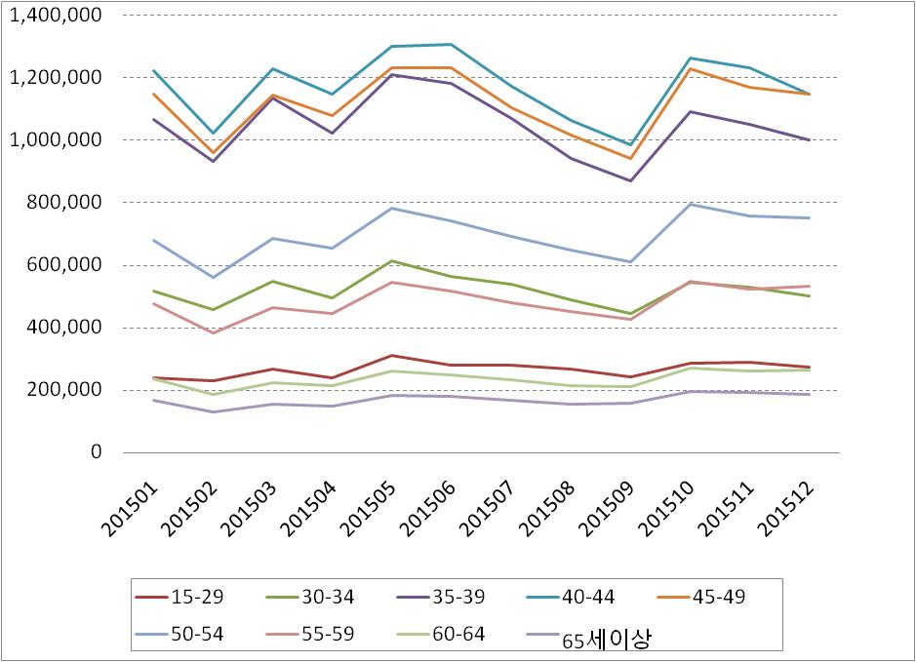
Insight from Data – Interpretation : Analysis Type
Base Analysis – Group간 비교 분석
B-2
Distribution Analysis (Two-dimensional) Comparison
가설 : 월별 주문건수의 Seasonality는 연령대 별로 차이가 날 것임
Continuous Variable
그룹 간 비교 분석

Slide 24
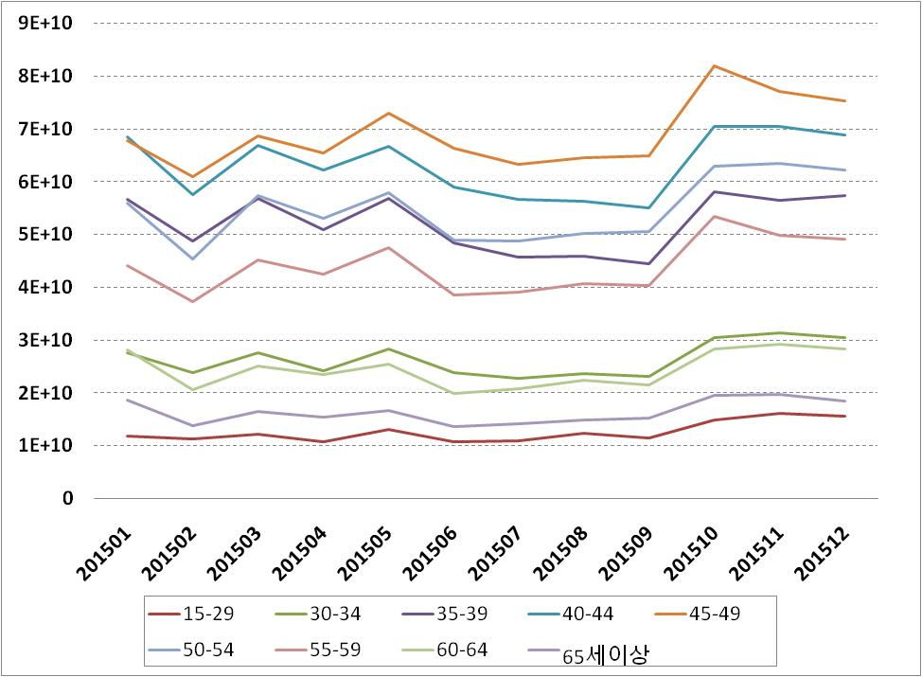
Insight from Data – Interpretation : Analysis Type
Base Analysis – Group간 비교 분석
B-2
Distribution Analysis (Two-dimensional) Comparison
가설 : 월별 주문금액의 변동은 연령대 별로 차이가 날 것임
Continuous Variable
그룹 간 비교 분석

Slide 25
Insight from Data – Interpretation : Analysis Type
Base Analysis – 요인(변수) 간 관계 분석
C
Relationship Analysis between Variables
분석 방법
1. 산점도 (Scatter Plot)
2. 상관 계수 Correlation Coefficient (r)
3. 단순 회귀 (Simple Regression)
4. 다중 회귀 (Multiple Regression)

Slide 26
Insight from Data – Interpretation : Analysis Type
Base Analysis – 요인(변수) 간 관계 분석
C-1
Relationship Analysis – Scatter Plot
매출 (Revenue) (단위: 백만원) | 광고회수(# of Advertising Exposure) | 고객 만족도(Customer Satisfaction)
45.31 | 20 | 0.40
54.30 | 23 | 0.73
59.57 | 24 | 0.78
49.87 | 22 | 0.41
44.81 | 17 | 0.44
45.68 | 17 | 0.44
49.09 | 18 | 0.55
39.44 | 15 | 0.57
60.06 | 23 | 0.83
50.54 | 20 | 0.55
44.75 | 18 | 0.44
47.27 | 19 | 0.54
51.86 | 19 | 0.58
40.84 | 18 | 0.55
46.67 | 20 | 0.52
50.39 | 20 | 0.55
39.41 | 16 | 0.53
46.08 | 18 | 0.53
45.44 | 21 | 0.61
54.63 | 22 | 0.88
45.12 | 18 | 0.50
39.20 | 16 | 0.55
50.55 | 20 | 0.85
47.92 | 17 | 0.53
47.47 | 19 | 0.55
Hypothesis :
광고 노출 회수가 많아질수록 매출은 증대된다.
고객 만족도가 높아질 수록 매출은 증대된다.

Slide 27
Insight from Data – Interpretation : Analysis Type
Base Analysis – 요인(변수) 간 관계 분석
C-1
Relationship Analysis – Scatter Plot
Hypothesis 1 : 광고 노출 회수 가 많아질수록, 매출 은 증대된다
산점도 (Scatter Plot)
매출 (단위: 백만원)
광고회수와 매출간에 선형 관계가 존재
광고회수가 증가하면 매출도 증가하는 양의 상관관계가 존재함
광고노출회수 vs. 매출 산점도
광고노출회수

Slide 28
Insight from Data – Interpretation : Analysis Type
Base Analysis – 요인(변수) 간 관계 분석
C-1
Relationship Analysis – Scatter Plot
Hypothesis 2 : 고객 만족도 가 높아질수록, 매출 은 증대된다
산점도 (Scatter Plot)
매출 (단위: 백만원)
고객 만족도 vs. 매출 산점도
고객 만족도와 매출간에 선형 관계가 존재하지만 퍼져있는 정도가 광고회수 대비 큰 편임
고객 만족도가 증가하면 매출도 증가하는 양의 상관관계가 존재
고객 만족도

Slide 29
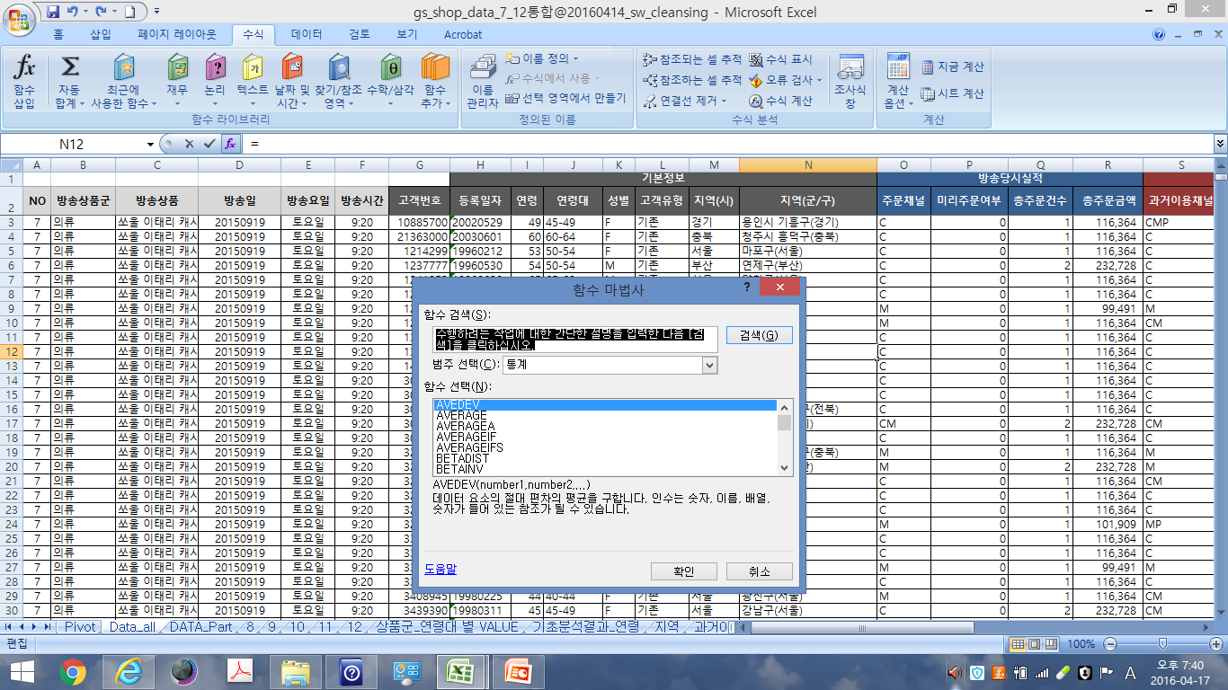
Insight from Data – Interpretation : Analysis Type
Base Analysis – 요인(변수) 간 관계 분석
C-2
Relationship Analysis – Correlation Coefficient
상관계수 (r) Correlation Coefficient
두 변수 간에 연관성이 있는 지는 분석하는 방법
상관계수( r) 값은 -1~1사이의 값을 가짐
+1에 가까울 수록 양의 상관관계 (한 변수 값이 증가하면, 다른 하나의 값도 증가하는 관계
-1에 가까울 수록 음의 상관관계 (한 변수 값이 증가하면, 다른 하나의 값도 감소하는 관계
0에 가까우면 두 변수간에는 연관성이 없다는 것을 의미
Tip : 특별한 통계 Tool이 없어도 Excel을 이용하여 구할 수 있음
EXCEL 함수 : CORREL (array1, array2)
Menu Bar의 “수식” 선택 ➔ 선택 ➔ “통계” 범주 ➔ CORREL 선택

Slide 30
Insight from Data – Interpretation : Analysis Type
Base Analysis – 요인(변수) 간 관계 분석
C-2
Relationship Analysis – Correlation Coefficient
Hypothesis 1 : 광고 노출 회수가 많아질수록, 매출은 증대된다
광고 회수 와 매출 과의 관계
상관계수가 0.855로 매출과 광고 회수 사이에는 강한 상관관계가 존재함
0보다 큰 값이므로 양의 상관관계가 존재함. 즉 하나의 요인이 증가하면 다른 하나의 요인도 증가함
상관계수 Correlation Coefficient
r = 0.855
Tip : 특별한 통계 Tool이 없어도 Excel을 이용하여 구할 수 있음
EXCEL 함수 :
CORREL (‘광고노출 회수 Data’, ‘매출액 Data’)

Slide 31
Insight from Data – Interpretation : Analysis Type
Base Analysis – 요인(변수) 간 관계 분석
C-2
Relationship Analysis – Correlation Coefficient
Hypothesis 2 : 고객 만족도 가 높아질수록, 매출 은 증대된다
고객 만족도 와 매출 과의 관계
상관계수가 0.648로 매출과 고객 만족도 사이에는 상관관계가 존재하나 그 정도가 앞의 광고 회수보다는 적음
0보다 큰 값이므로 양의 상관관계가 존재함. 즉 하나의 요인이 증가하면 다른 하나의 요인도 증가함
상관계수 Correlation Coefficient
r = 0.648
Tip : 특별한 통계 Tool이 없어도 Excel을 이용하여 구할 수 있음
EXCEL 함수 :
CORREL (‘고객 만족도 Data’, ‘매출액 Data’)

Slide 32
Insight from Data – Interpretation : Analysis Type
Base Analysis – 요인(변수) 간 관계 분석
C-3
단순 선형 회귀분석 (Simple Linear Regression)
Hypothesis 1 : 광고 노출 회수가 많아질수록, 매출은 증대된다
회귀 계수 (Coefficient of Regression)
단순 선형 회귀 분석 결과
매출 = 9.51 + 2.00 * 광고 노출 회수
R² = 0.73
광고 회수를 1회 늘이면, 매출은 2.00 (백만원)의 증가 효과가 있다고 추정할 수 있음
이 회귀직선의 설명력(R2)은 0.73으로 비교적 높은 편임. 즉, 매출의 변동을 광고회수라는 변수가 73%정도 설명할 수 있다는 의미임
Tip : 특별한 통계 Tool이 없어도 Excel을 이용하여 회귀 계수를 구할 수 있음
상수항 : Excel의 함수 ‘INTERCEPT (array of ‘Y’, array of ‘X’)’
‘X’의 회귀계수 : Excel의 함수 ‘SLOPE (array of ‘Y’, array of ‘X’)’
결정계수 R² : Excel의 함수 ‘RSQ (array of ‘Y’, array of ‘X’)’

Slide 33
Insight from Data – Interpretation : Analysis Type
Base Analysis – 요인(변수) 간 관계 분석
C-3
단순 선형 회귀분석 (Simple Linear Regression)
Hypothesis 2 : 고객 만족도가 높을수록, 매출은 증대된다
회귀 계수 (Coefficient of Regression)
단순 선형 회귀 분석 결과
매출 = 32.56 + 26.55 * 고객만족도
R² = 0.42
고객만족도를 0.1증대시키면 매출을 2.655(백만원) 증대 효과가 있다고 추정할 수 있음
이 회귀직선의 설명력(R2)은 0.42로 높지 않음. 즉 매출을 고객만족도라는 요인만으로 설명하기에는 부족함

Slide 34
Insight from Data – Interpretation : Analysis Type
Base Analysis – 요인(변수) 간 관계 분석
C-4
다중 회귀분석 (Multiple Linear Regression)
Hypothesis : 광고회수가 증가할 수록, 고객만족도가 증가할 수록 매출은 증대된다
다중 회귀 분석 결과
매출 = 9.91+1.68 X 광고 회수+9.94 X 고객만족도
R² = 0.77
고객만족도가 일정수준을 유지한다고 가정하면, 광고 회수 1회 증가함에 따라 매출 1.68(백만원) 증대 효과가 있음
광고횟수가 고정된다고 가정하면 고객만족도가 0.1 증가함에 따라 매출은 0.994(백만원) 증대 효과가 있음
Marketing 담당자 입장에서 광고 및 고객 만족도 증대에 따른 비용을 고려하여 매출을 증대시키기 위해 어떤 전략을 수립해야 할 지 방향성을 정의할 수 있음

Slide 35
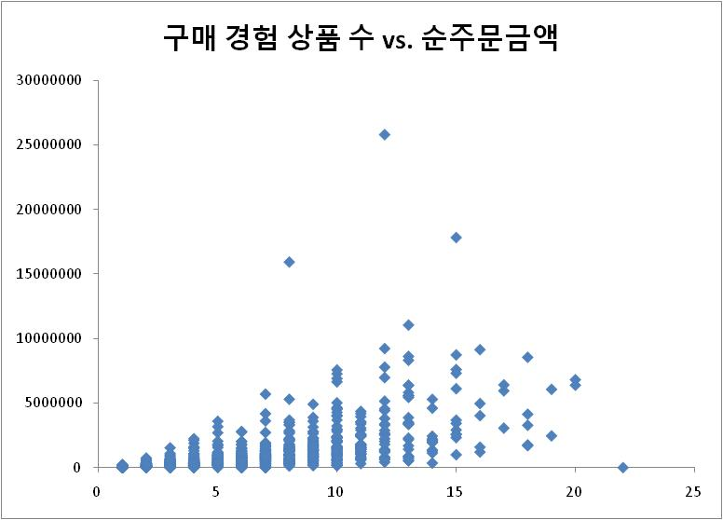
Insight from Data – Interpretation : Analysis Type
Base Analysis – 요인(변수) 간 관계 분석
C-1
산점도 (Scatter Plot)
C-2
상관계수 ( r )
순주문금액
Outlier 제거
Correlation Coafficient ( r )
: 0.5684
구매 경험 상품 수

Slide 36
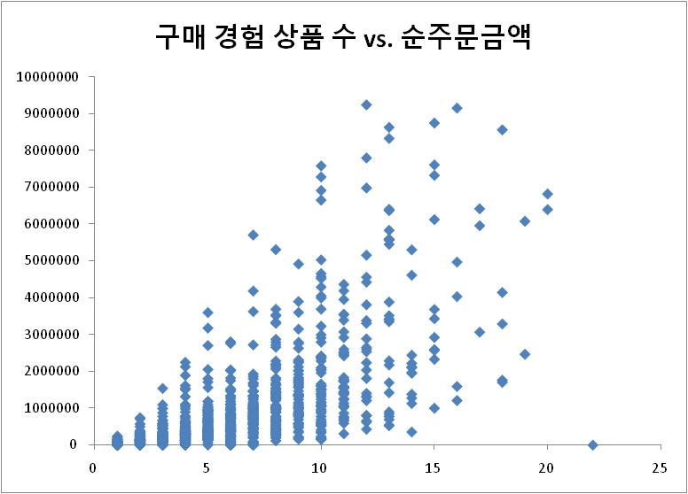
Insight from Data – Interpretation : Analysis Type
Base Analysis – 요인(변수) 간 관계 분석
C-1
산점도 (Scatter Plot)
C-2
상관계수 ( r )
순주문금액
Correlation Coafficient ( r )
: 0.6567
구매 경험 상품 수

Slide 37
Insight from Data – Interpretation : Analysis Type
Base Analysis – 예측 분석
D
예측 분석 (Predictive Analysis)
Predictive Analysis
더 나은 의사결정을 목적으로, 개체의 미래행위를 예측하기 위해 경험(Data)으로부터 학습하(려)는 것(방법/기술)
예) Churn-prevention Modeling
무엇을 예측하려 하는가? → 어느 고객이 떠날 것인가?
무엇을 할 것인가? → 떠날 가능성 높은 Target고객을 대상으로 유지(Retention) Marketing Action 수행

Slide 38
Insight from Data – Interpretation : Analysis Type
Base Analysis – 예측 분석
D
예측 분석 (Predictive Analysis)
분석 방법 | 주요 분석 방법
 | 방법 | 정의
1. 시계열 분석 | 이동 평균 (Moving Average) | 특정 기간의 관측값들의 단순 평균
 | 가중 평균 (지수 평활법) | 관측값들의 가중 평균 자료의 특성에 따라 최근 정보일수록 가중치를 높거나 낮게 부여 할 수 있음
 | ARIMA | Trend, Cycle, Seasonality를 찾아내고 하나의 수식으로 표현
2. 회귀 분석 | 단순/다중 회귀 분석 | 한 개 및 여러 개의 요인으로 예측하고자 하는 요인 (연속형) 을 추정
 | 로지스틱 회귀분석 | 예측하고자 하는 요인이 범주형 변수인 경우
3. Decision Tree |  | 예측하고자 하는 요인이 범주형 변수인 경우

Slide 39
Insight from Data – Interpretation : Analysis Type
Base Analysis – 예측 분석
D-1
Predictive Analysis _ Time Series Analysis
Hypothesis 1 : 해당 사업부서의 매출에는 주 별로 Seasonal Pattern이 존재함
① Time-series Analysis
과거 (8월17일 ~ 10월 5일) 일별 발생 매출 자료
일별로는 특별한 추세(Trend)가 드러나지 않음
7일을 주기로 비슷한 순환이 존재하는 듯 보이나 그렇지 않은 경우도 발생
추가 분석 요건
일별 자료에 요일을 적용

Slide 40
Insight from Data – Interpretation : Analysis Type
Base Analysis – 예측 분석
D-1
Predictive Analysis _ Time Series Analysis
Hypothesis 1 : 해당 사업부서의 매출에는 주 별로 Seasonal Pattern이 존재함
① Time-series Analysis
주중과 주말의 매출 차이가 극명하게 발생함 (휴일은 주말에 포함)
월요일의 매출이 주중 최고임
공휴일을 주말로 포함하면 비슷한 패턴이 1주 단위로 반복됨
휴일 (추석 연휴)
요일의 각 일 별로 (휴일은 동일한 일로 간주) 매출 추이 분석
추가 분석 요건

Slide 41
Insight from Data – Interpretation : Analysis Type
Base Analysis – 예측 분석
D-1
Predictive Analysis _ Time Series Analysis
Hypothesis 1 : 해당 사업부서의 매출에는 주 별로 Seasonal Pattern이 존재함
① Time-series Analysis
비슷한 패턴이 1주 단위로 반복됨
동일한 요일 (휴일 포함)인 경우, 주 별로는 큰 차이가 없는 것으로 추정
휴일 (추석 연휴)

Slide 42
Insight from Data – Interpretation : Analysis Type
Base Analysis – 예측 분석
D-1
Predictive Analysis _ Time Series Analysis
Hypothesis 1 : 해당 사업부서의 매출에는 주 별로 Seasonal Pattern이 존재함
① Time-series Analysis
최근 5주간 관찰된 각 요일별 매출의 평균 값 (이동 평균) 계산
계산된 각 요일별 평균 매출에 예측하고자 하는 월(11월)의 요일별 개수를 곱하여 11월을 매출로 추정함
요일별 매출의 차이가 발생
주별로는 큰 차이 없음
휴일은 일요일과 동일하게 관찰됨
즉, 요일별 매출 수준은 다르지만 각 요일별 매출이 일정 수준을 유지하고 있음
요일 | 이동평균 | 11월의 요일 수 | 예상 매출
월 | 5,531,224.6 | 5 | 27,656,123
화 | 4,914,841.8 | 5 | 24,574,209
수 | 4,451,499.3 | 4 | 17,805,997
목 | 4,119,588.0 | 4 | 16,478,352
금 | 3,892,203.3 | 4 | 15,568,813
토 | 1,503,923.7 | 4 | 6,015,695
일 | 644,750.3 | 4 | 2,579,001
**11월 예상 매출 : 110,678,190원

Slide 43
Insight from Data – Interpretation : Analysis Type
Base Analysis – 예측 분석
D-2
다중 회귀분석 (Multiple Linear Regression)
Hypothesis : 광고회수가 증가할 수록, 고객만족도가 증가할 수록 매출은 증대된다
다중 회귀 분석 결과
매출 = 9.91+1.68 X 광고 회수+9.94 X 고객만족도
R² = 0.77
고객만족도가 일정수준을 유지한다고 가정하면, 광고 회수 1회 증가함에 따라 매출 1.68(백만원) 증대 효과가 있음
광고횟수가 고정된다고 가정하면 고객만족도가 0.1 증가함에 따라 매출은 0.994(백만원) 증대 효과가 있음
Marketing 담당자 입장에서 광고 및 고객 만족도 증대에 따른 비용을 고려하여 매출을 증대시키기 위해 어떤 전략을 수립해야 할 지 방향성을 정의할 수 있음

Slide 44
Insight from Data – Interpretation : Analysis Type
Base Analysis – 예측 분석
D-2
로지스틱 회귀분석 (Logistic Regression)
Hypothesis 1 : 구매상품군 수가 많아질수록, 고가상품 구매 (울) 높아진다
Hypothesis 2 : 신규고객 비중 이 많을수록, 반품/취소가 증가한다
고가상품 구매(율) , 반품/취소율
로지스틱 단순 회귀 모형
로지스틱 다중 회귀 모형

Slide 45
Insight from Data – Interpretation : Analysis Type
Base Analysis – 예측 분석
D-3
DECISION TREE (의사결정나무)
조기상환 Risk가 큰 고객들은?
전체 고객 조기 상환 Risk 9.4%
대출금리가 7.94%보다 낮음?
Yes
No
조기상환 Risk
3.8%
조기상환 Risk
19.2%

Slide 46
Insight from Data – Interpretation : Analysis Type
Base Analysis – 예측 분석
D-3
DECISION TREE (의사결정나무)
조기상환 Risk가 큰 고객들은?
대출금리가 7.94%보다 낮음?
Yes
No
Risk 3.8%
Risk 19.2%
소득 < $78,223
대출금액 < $182,926
Yes
No
Yes
No
조기상환 Risk
2.6%
조기상환 Risk
8.4%
조기상환 Risk
13.9%
조기상환 Risk
36%

Slide 47
Insight from Data – Interpretation : Analysis Type
Base Analysis – 예측 분석
D-3
DECISION TREE (의사결정나무)
대출금리 < 7.94%
Risk 3.8%
Yes
No
Risk 19.2%
소득 < $78,223
대출금액 < $182,926
2.6%
이자율 < 7.19%
LTV 비율 < 87.4%
부동산 유형이 아파트 또는 조합주택
3.4%
9.1%
대출금액 < $67,751
6.4%
15.2%
40.0%
8.1%
이자율 < 8.69%
부동산 유형이 아파트 또는 조합주택
25.6%
* 전체 평균 Risk = 9.4%
8.5%
16.3%

Slide 48
Insight from Data – Interpretation : Analysis Type
주제별 Quantitative Analysis (Quiz)
분포(Distribution) 파악
신상품 런칭을 목적으로 연령군별로 선호하는 상품들을 조합하여 패키징, 홍보 필요
Trend 파악
비교(Comparison)
상호관계 파악
특정 연령군이 선호하는 상품들은 어떻게 파악?
군집화 (Segmentation)
추천(Recommendation)
연령군 별 선호 상품을 어떻게 패키징?
Classification(Targeting)
Market Positioning
홍보 대상 군을 어떻게 선별?
예측(Prediction)

Slide 49
Insight from Data – Interpretation : Analysis Type
주제별 Quantitative Analysis (Quiz)
분포(Distribution) 파악
매출 하락을 방어하기 위하여, 고객의 구매 성향 / Life Style 에 맞는 마케팅 차별화 필요
Trend 파악
비교(Comparison)
구매 성향 및 Life Style로 고객을 어떻게 구분? 유형화?
상호관계 파악
군집화 (Segmentation)
고객의 구매 성향을 어떻게 파악?
고객의 Lifestyle Style을 어떻게 파악?
추천(Recommendation)
Classification(Targeting)
고객 별 (1:1) 맞춤형 마케팅 프로그램 기획 ?
Market Positioning
예측(Prediction)

Slide 50
주제별 Quantitative Analysis
Big Data Profiler – Analysis
비교 (표본) 집단 수
1개
분포(Distribution) 파악
1개
2개 이상
비교(Comparison)
변수 (Variable) 수
상호관계 파악
주성분/요인 파악
0개
군집화 (Cluster)
추천(Recommendation)
종속 변수 수
Market Positioning
2개 이상
1개
예측(Prediction)
분류(Classification)/Targeting
“Machine Learning”
종속변수 (Dependent Variable)
2개 이상
다변량 분산(MANOVA)
독립변수 (Independent Variable)
Notes:
공통점은….
더 많은 데이터가 생긴다
데이터는 자원이다
경쟁환경은 어려워지는데 분석환경은 좋아지고 있다 → 뭐라도 해야 한다~!!

Slide 51
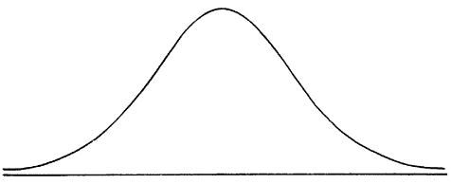
주제별 Quantitative Analysis
Big Data Profiler – Analysis
변수 = 1개
연속형
1개
분포(Distribution) 파악
범주형
비교 (표본) 집단 수
연속형
t-test
2개 이상
비교(Comparison)
X²-test
(Cross-Table)
범주형
Notes:
공통점은….
더 많은 데이터가 생긴다
데이터는 자원이다
경쟁환경은 어려워지는데 분석환경은 좋아지고 있다 → 뭐라도 해야 한다~!!

Slide 52
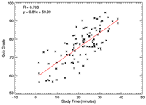
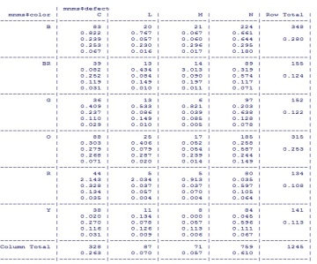
주제별 Quantitative Analysis
Big Data Profiler – Analysis
변수 = 2개 이상
Scatter Plot
Correlation coefficient (r )
연속형
종속 변수 수
0개
상호관계 파악
범주형
Chi-square-test (p-value)
주성분 분석 (Principal Component Analysis)
V1
V2
V3
V4
Vn
C1
C2
C3
.
.
.
.
Cn
주성분/요인 파악 (의미 있는 요인 발견)
…
요인 분석 (Factor Analysis)
F_{l}=a₁v₁+…a_{k}v_{k}
Next Page
Notes:
공통점은….
더 많은 데이터가 생긴다
데이터는 자원이다
경쟁환경은 어려워지는데 분석환경은 좋아지고 있다 → 뭐라도 해야 한다~!!

Slide 53
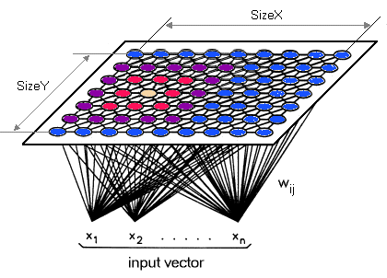
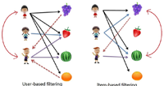
주제별 Quantitative Analysis
Big Data Profiler – Analysis
변수 = 2개 이상
C1
C2
C3
.
.
.
.
Cn
K-means Clustering
연속형
…
Hierarchical Clustering
군집화 (Clustering)
종속 변수 수
0개
“Machine Learning”
Kohonen Map Clustering (SOM)
범주형
추천 (Recommendation)
CF (Collaborative Filtering)
“Machine Learning”
User-based CF
Item-based CF
Next Page
Notes:
공통점은….
더 많은 데이터가 생긴다
데이터는 자원이다
경쟁환경은 어려워지는데 분석환경은 좋아지고 있다 → 뭐라도 해야 한다~!!

Slide 54
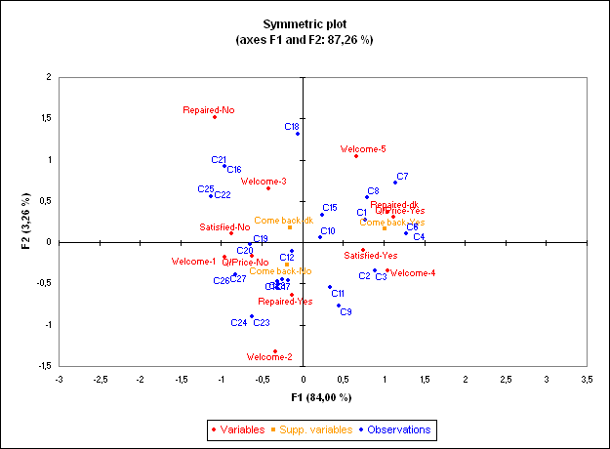
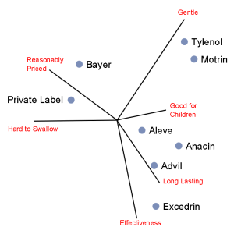
주제별 Quantitative Analysis
Big Data Profiler – Analysis
변수 = 2개 이상
종속 변수 수
0개
Market Positioning
Correspondence Analysis
MDS (Multi-dimensional Scaling)
Notes:
공통점은….
더 많은 데이터가 생긴다
데이터는 자원이다
경쟁환경은 어려워지는데 분석환경은 좋아지고 있다 → 뭐라도 해야 한다~!!

Slide 55
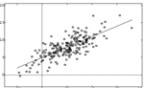
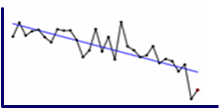
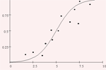
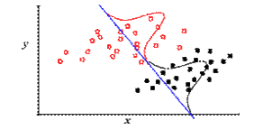
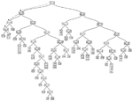
주제별 Quantitative Analysis
Big Data Profiler – Analysis
변수 = 2개 이상
Regression Analysis
연속형
Time-series Analysis
예측 (Prediction)
종속 변수 수
1개
Logistic Regression
범주형
Discriminant Analysis
“Machine Learning”
분류 (Classification) * Targeting
Decision Tree
Notes:
공통점은….
더 많은 데이터가 생긴다
데이터는 자원이다
경쟁환경은 어려워지는데 분석환경은 좋아지고 있다 → 뭐라도 해야 한다~!!

Slide 56
AGENDA
Data – Cases
Interpretation
Workshop
Share – Q&A

Slide 57
Insight from Data – Workshop
Workshop Guide
식사 40분
팀별 가설 도출을 위한 주제(상품) 결정
Pivot 파일을 조작/참고하면서 가설 도출 및 검증(별도 Format에 기록)
분석 결과를 정리
분석 결과를 종합하여 Implication 및 Strategic Action을 ‘Tree 형태’로 정리
발표
Notes:
뭐든지 중요한 것은 눈에 잘 보이지 않는 것들이다…
한국어로는 ‘뭐’로 생각하지만, 실상은 ‘왜’ ‘무엇 때문에’…

Slide 58
Insight from Data – Workshop
Workshop Guide
주어진 데이터 SET에서 관심있는 방송 상품 1개를 선택하여, 구매 고객에 대한 특성 분석 결과를 참조하여 해석 및 전략방향을 수립하십시오. (팀 별 Workshop 진행, 40분 작성, 30분 발표)
주어진 데이터 SET에서 관심있는 방송 상품 1개를 선택
1. 순금 골드바 2. 오트리 고메넛츠 3. 휘슬러 주방용품 4. SO WOOL 캐시미어니트 5.리스테포드 헤어 세럼 6. 유모차
1) 가설을 수립하고, 관련 변수 (구매 고객 연령, 지역, 과거구매개월수, 구매금액, 과거구매상품 등)에 대한 BASE Analysis 실시하십시오
2) 분석 결과를 조합하여 Implication 및 전략 방향 (Strategic Implication) 을 Tree 형태로 정리하십시오.
Notes:
뭐든지 중요한 것은 눈에 잘 보이지 않는 것들이다…
한국어로는 ‘뭐’로 생각하지만, 실상은 ‘왜’ ‘무엇 때문에’…

Slide 59
Insight from Data – Workshop
Workshop Guide
Notes:
뭐든지 중요한 것은 눈에 잘 보이지 않는 것들이다…
한국어로는 ‘뭐’로 생각하지만, 실상은 ‘왜’ ‘무엇 때문에’…

Slide 60
데이터 Base Analysis 과정
CORE TIPS to Analyze Data (BASE ANALYSIS)
(0) 가설
(1)
필요 변수 점의
(2)
분석DATA SET 구성
(PIVOT TABLE 구성)
(3)
조건 변수 (Column / Row ) 정의
(4)
분석 대상 변수 및 Measure 정의
(5)
Column / Row / 전체 % 등 분석 관점 정의
(6)
Graph 및 Table 등 선택
(7)
분석 결과 해석 및 추가 요건 도출

Slide 61
분석 과정_ 1) 필요 변수 요건 정의
Big Data Profiler – Analysis
SO WOOL 캐시미어 니트의 1차 및 2차 방송에 대한 구매 고객 특성 및 회차 별 차이를 파악, 이후 방송에 대한 전략 수립
1회 방송 : 토요일 아침 9:20분
2회 방송 : 목요일 아침 8:15분 방송
(1)
필요 변수 요건 점의
가설 예시
1) SO WOOL 캐시미어 니트는 고가 여성의류이므로, 주 구매층은 경제력 있는 4~50대 여성층일 것이다.
“연령대”
2) 방송 시간대의 차이 때문에 1차(토) 대비 2차에는 직장여성층 (2~30대)의 비중이 상대적으로 낮을 것이다.
Notes:
이 외에 ‘논증형’과 ‘택일형’이 있음 (자주 사용되지는 않지만)
Type 3 : 논증형 - 주로 최종 결론을 도출하기 위해 개별적 요소를 논리적으로 증명/누적해 가는 유형 - (왜냐하면 (Because) 으로 전개)
Type 4 : 택일형 - 다양한 조건을 교차적으로 갖는 복수의 해결(안) 중에서 선택을 위한 의사결정 Route를 만들어 가는 유형. * 일명 Decision Tree라고 함

Slide 62
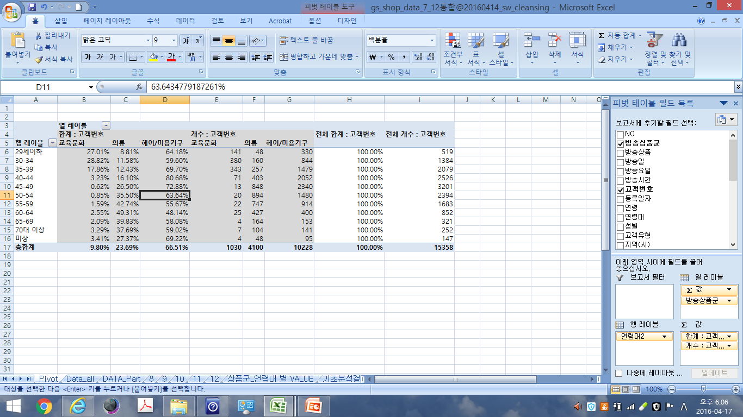
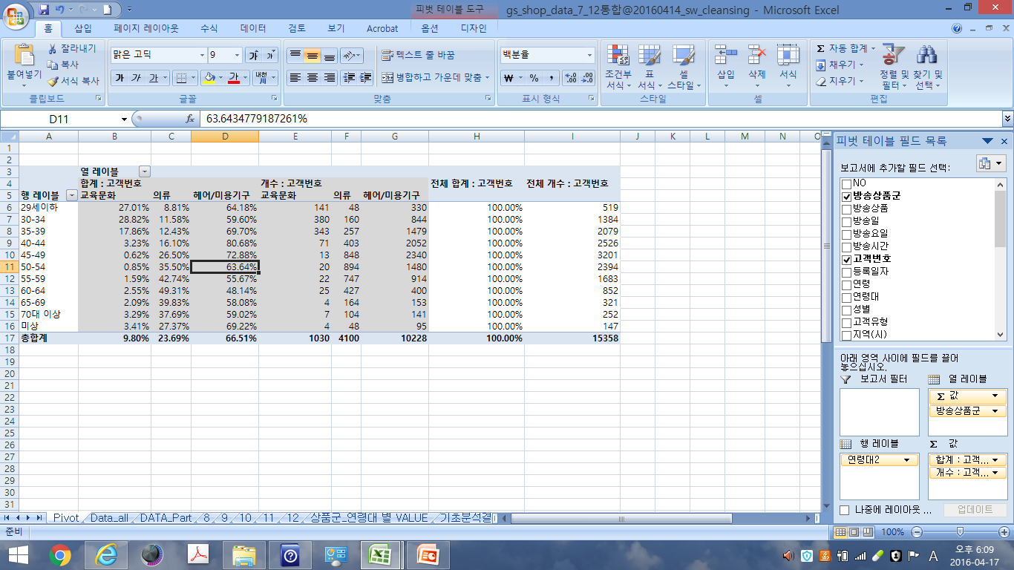
분석 과정_ 2) 분석 DATA SET 구성 _ Pivot Table
(2)
분석DATA SET 구성
(PIVOT TABLE 구성)
1) 메뉴Bar의 “삽입” 선택 ➔ 2) “피벗테이블” 선택

Slide 63
분석 과정 _ 3) 조건 변수 정의
Big Data Profiler – Analysis
가설 예시
“연령대”
“연령대”
“방송 차수”
1) SO WOOL 캐시미어 니트는 고가 여성의류이므로, 주 구매층은 경제력 있는 4~50대 여성층일 것이다.
2) 방송 시간대의 차이 때문에 1차(토) 대비 2차(목 아침)에는 직장여성층 (2~30대)의 비중이 상대적으로 낮을 것이다.
(3) 조건 변수 (Column / Row ) 정의
COLUMN
COLUMN
ROW
SO WOOL 방송 차수
AGE 그룹
AGE 그룹
Notes:
이 외에 ‘논증형’과 ‘택일형’이 있음 (자주 사용되지는 않지만)
Type 3 : 논증형 - 주로 최종 결론을 도출하기 위해 개별적 요소를 논리적으로 증명/누적해 가는 유형 - (왜냐하면 (Because) 으로 전개)
Type 4 : 택일형 - 다양한 조건을 교차적으로 갖는 복수의 해결(안) 중에서 선택을 위한 의사결정 Route를 만들어 가는 유형. * 일명 Decision Tree라고 함

Slide 64
분석 과정 _ 4) 분석 대상 변수 및 Measure 정의
가설 예시
1) SO WOOL 캐시미어 니트는 고가 여성의류이므로, 주 구매층은 경제력 있는 4~50대 여성층일 것이다.
2) 방송 시간대의 차이 때문에 1차(토) 대비 2차(목 아침)에는 직장여성층 (2~30대)의 비중이 상대적으로 낮을 것이다.
4)
분석 대상 변수 및 Measure 정의
COLUMN
COLUMN
ROW
SO WOOL 방송 차수
고객 수
비중
AGE 그룹
AGE 그룹
고객 수
비중
Notes:
이 외에 ‘논증형’과 ‘택일형’이 있음 (자주 사용되지는 않지만)
Type 3 : 논증형 - 주로 최종 결론을 도출하기 위해 개별적 요소를 논리적으로 증명/누적해 가는 유형 - (왜냐하면 (Because) 으로 전개)
Type 4 : 택일형 - 다양한 조건을 교차적으로 갖는 복수의 해결(안) 중에서 선택을 위한 의사결정 Route를 만들어 가는 유형. * 일명 Decision Tree라고 함

Slide 65
분석 과정 _ 5) 분석 관점 정의
Big Data Profiler – Analysis
가설 예시
1) SO WOOL 캐시미어 니트는 고가 여성의류이므로, 주 구매층은 경제력 있는 4~50대 여성층일 것이다.
2) 방송 시간대의 차이 때문에 1차(토) 대비 2차(목 아침)에는 직장여성층 (2~30대)의 비중이 상대적으로 낮을 것이다.
(5)
Column / Row / 전체 % 등 분석 관점 정의
COLUMN
고객 수
비중
COLUMN
ROW
SO WOOL 방송 차수
AGE 그룹
열 방향비율
AGE 그룹
고객 수
비중
열 방향 비율
*
Notes:
이 외에 ‘논증형’과 ‘택일형’이 있음 (자주 사용되지는 않지만)
Type 3 : 논증형 - 주로 최종 결론을 도출하기 위해 개별적 요소를 논리적으로 증명/누적해 가는 유형 - (왜냐하면 (Because) 으로 전개)
Type 4 : 택일형 - 다양한 조건을 교차적으로 갖는 복수의 해결(안) 중에서 선택을 위한 의사결정 Route를 만들어 가는 유형. * 일명 Decision Tree라고 함

Slide 66
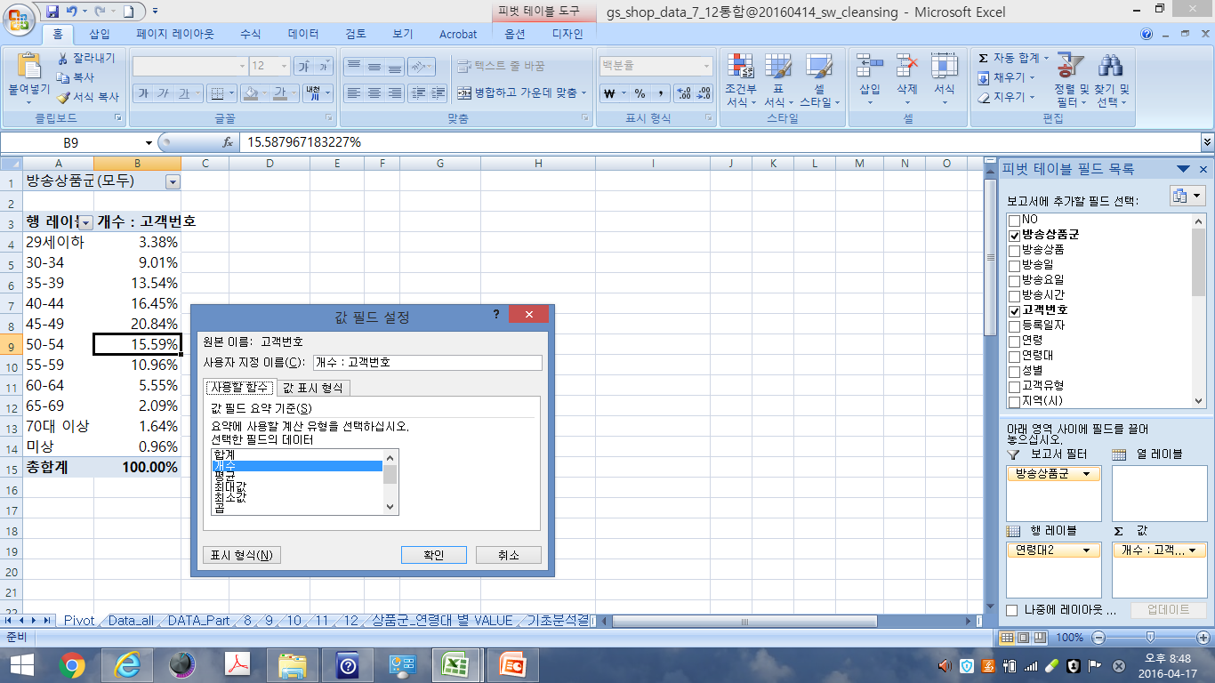

분석 과정 _ 5) 분석 관점 정의
1) SO WOOL 캐시미어 니트는 고가 여성의류이므로,주 구매층은 경제력 있는 4~50대 여성층일 것이다.
열에 대한 고객 비중 %를 구하려면,
1. [사용할 함수]에서 “개수”,
2. [값 표시형식]에서 “행 방향의 비율”을 선택

Slide 67
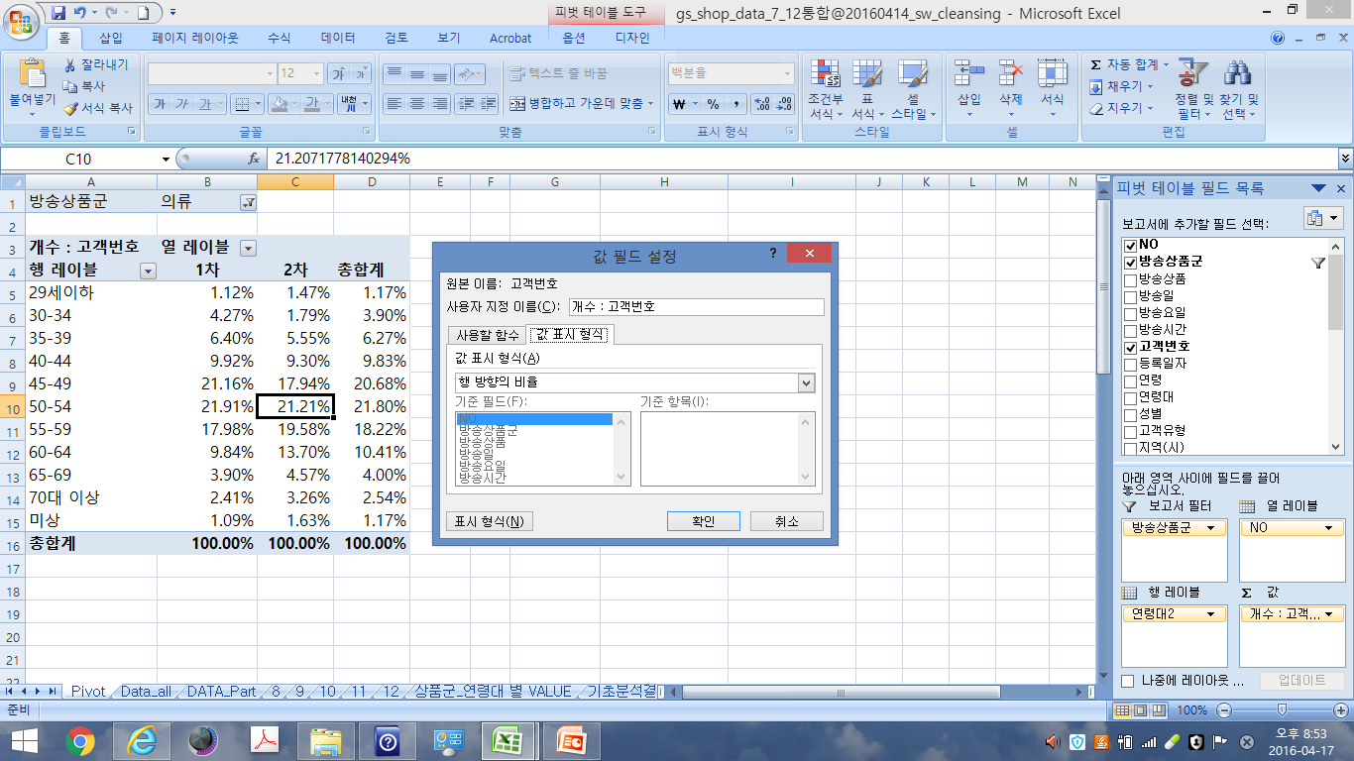

분석 과정 _ 5) 분석 관점 정의
2) 방송 시간대의 차이 때문에 1차(토) 대비 2차(목 아침)에는 직장여성층 (2~30대)의 비중이 상대적으로 낮을 것이다.

Slide 68
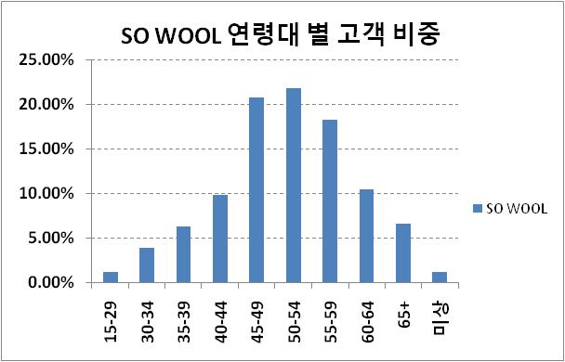
분석 과정 _ 6) Graph 선택
Big Data Profiler – Analysis
가설 예시
1) SO WOOL 캐시미어 니트는 고가 여성의류이므로, 주 구매층은 경제력 있는 4~50대 여성층일 것이다.
(6)
Graph 및 Table 등 선택
Notes:
이 외에 ‘논증형’과 ‘택일형’이 있음 (자주 사용되지는 않지만)
Type 3 : 논증형 - 주로 최종 결론을 도출하기 위해 개별적 요소를 논리적으로 증명/누적해 가는 유형 - (왜냐하면 (Because) 으로 전개)
Type 4 : 택일형 - 다양한 조건을 교차적으로 갖는 복수의 해결(안) 중에서 선택을 위한 의사결정 Route를 만들어 가는 유형. * 일명 Decision Tree라고 함

Slide 69
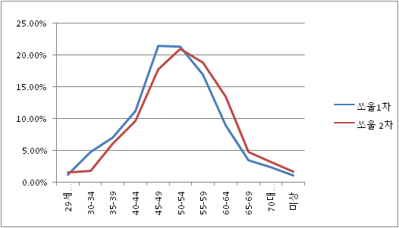
분석 과정 _ 6) Graph 선택
Big Data Profiler – Analysis
가설 예시
2) 방송 시간대의 차이 때문에 1차(토) 대비 2차(목 아침)에는 직장여성층 (2~30대)의 비중이 상대적으로 낮을 것이다.
(6)
Graph 및 Table 등 선택
Notes:
이 외에 ‘논증형’과 ‘택일형’이 있음 (자주 사용되지는 않지만)
Type 3 : 논증형 - 주로 최종 결론을 도출하기 위해 개별적 요소를 논리적으로 증명/누적해 가는 유형 - (왜냐하면 (Because) 으로 전개)
Type 4 : 택일형 - 다양한 조건을 교차적으로 갖는 복수의 해결(안) 중에서 선택을 위한 의사결정 Route를 만들어 가는 유형. * 일명 Decision Tree라고 함

Slide 70
분석 과정 _ 7) 분석 결과 해석
Big Data Profiler – Analysis
가설 예시
1) SO WOOL 캐시미어 니트는 고가 여성의류이므로, 주 구매층은 경제력 있는 4~50대 여성층일 것이다.
2) 방송 시간대의 차이 때문에 1차(토) 대비 2차(목 아침)에는 직장여성층 (2~30대)의 비중이 상대적으로 낮을 것이다.
(7)
분석 결과 해석 및 추가 요건 도출
고가 여성의류이므로, 주 구매층은 (경제력 있는) 45~60세 여성층
SO WOOL은 고가 의류이므로 4~50데의 경제력있는 층이 주 고객이나, 방송 시간대를 토/일 오전 등으로 조정 시, 프리미엄 성향의 2~30 대 젊은 층도 구매 유도 가능
1차(토아침) 대비 2차(목 아침)에 직장여성층 2~30대의 비중이 상대적으로 낮음
SO WOOL 구매고객 중 2~30대 고객은 고 매출 프리미엄 성향 보유
Notes:
이 외에 ‘논증형’과 ‘택일형’이 있음 (자주 사용되지는 않지만)
Type 3 : 논증형 - 주로 최종 결론을 도출하기 위해 개별적 요소를 논리적으로 증명/누적해 가는 유형 - (왜냐하면 (Because) 으로 전개)
Type 4 : 택일형 - 다양한 조건을 교차적으로 갖는 복수의 해결(안) 중에서 선택을 위한 의사결정 Route를 만들어 가는 유형. * 일명 Decision Tree라고 함

Slide 71
분석 Implication 도출 FORMAT
Big Data Profiler – Analysis
가설
분석 결과
implication
Strategic Direction 예시
…
…
…
Notes:
이 외에 ‘논증형’과 ‘택일형’이 있음 (자주 사용되지는 않지만)
Type 3 : 논증형 - 주로 최종 결론을 도출하기 위해 개별적 요소를 논리적으로 증명/누적해 가는 유형 - (왜냐하면 (Because) 으로 전개)
Type 4 : 택일형 - 다양한 조건을 교차적으로 갖는 복수의 해결(안) 중에서 선택을 위한 의사결정 Route를 만들어 가는 유형. * 일명 Decision Tree라고 함

Slide 72
Workshop _ 제공 데이터
고객 ID 별 ,
1) 연령 / 성별 /지역
2) 구매 채널
3) 과거 구매 패턴 등…
.
컬럼영역 | 컬럼명 | 상세설명
 | 고객번호
기본정보 | 등록일자
 | 연령
 | 연령대 | 15세미만, 84세초과는 당사기준으로 "미상" 처리
 | 성별 | 정상 성별이 아니면 "미상"처리
 | 고객유형 | 신규 : 방송당일 최초신규 비활성 : 방송이전 6개월 내 구매경험이 없던 고객 기존 : 방송이전 6개월 내 구매경험이 있는 고객
 | 지역(시) | 등록고객의 주소 지역기반
 | 지역(군/구) | 등록고객의 주소 지역기반
방송당시실적 | 주문채널 | 상품을 구매한 채널 - C : Catv - M : 모바일 - P : PC
 | 미리주문여부 | 방송시작전(24시간전) 구매여부
 | 총주문건수 | 주문건 기준은 결제단위 기준임 (수량에 관계없음)
 | 총주문금액
과거주문이력 (6개월) | 과거이용채널 | 이용한 채널 - C : Catv - M : 모바일 - P : PC
 | 과거이용패턴 | 월 기준으로 이용개월수를 0,1 조합으로 처리한 코드
 | 과거이용개월수 | MAX가 6일수도, 7일수도 있음,1일날 방송한 경우면 이전 6개월일시 MAX 6이지만 그외는 7
 | 가장비싼상품금액 | 구매를 경험한 가격 중 최고가 금액
 | 구매경험상품군수 | DISTINCT한 상품군 수 (EX. 의류, 속옷만 합계 20번 이상이라도 구매경험상품군수 = 2)
 | 가장많이산상품군 | 1순위 구매건수, 2순위 구매금액 순으로 상품군 정의
 | 총주문건수 | 취소/반품에 관계없이 발생한 주문건수
 | 총주문금액 | 취소/반품에 관계없이 발생한 주문금액
 | 순주문건수 | 취소/반품을 제외한 주문건수
 | 순주문금액 | 취소/반품을 제외한 주문금액
 | 고가구매경험건수 | 고가구매(50만원이상) 주문건수
 | 동일상품군구매건수 | 해당상품과 동일한 상품군 주문건수
 | 동일아이템구매건수 | 해당상품과 동일한 아이템 주문건수 - 일반식품 : 아이템명 "오트리" , 아이템명 "오트리 베리너츠 블랙" - 의류 : 동일 브랜드 +니트 - 주방용품 : 동일브랜드 + 냄비 - 교육문화 : 아이템명 "유모차"

Slide 73
AGENDA
Data – Cases
Interpretation
Workshop
Share – Q&A

Slide 74

Insight from Data – Share – Q&A
Share with Us

